Slide 1

муниципальное бюджетное учреждение дополнительного образования
Дом творчества
«Вектор»
Просветительская и досуговая работа

Slide 2
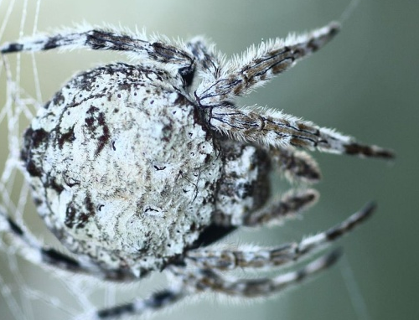
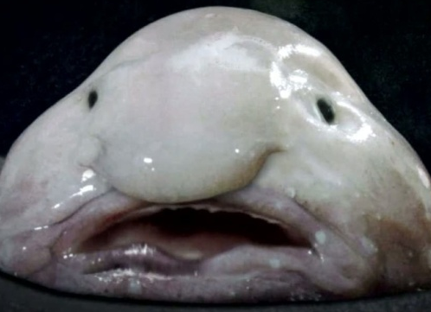
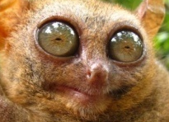
10 самых
необычных животных
в мире
представляет

Slide 3
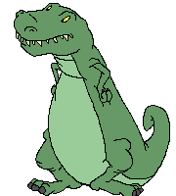
Привет!
Я - Динозаврик!

Slide 4
Давайте погрузимся в мир фауны и узнаем о 10 редких и необычных животных, населяющих нашу планету. Некоторые из них находятся под угрозой исчезновения, другие же виды животных были открыты совсем недавно учеными. Давайте вместе с ними познакомимся:

Slide 5
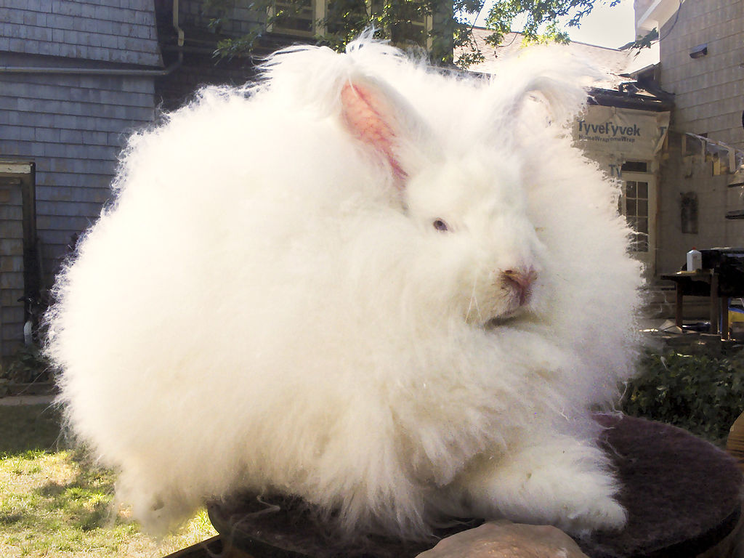
10. Ангорский кролик
Ангорский кролик – порода кроликов, которую начали разводить сотни лет назад в Турции с целью получения ангорской шерсти. Различают следующие породы кроликов: “Английская” , “Французская”, “Немецкая”, “Гигант”, “Атлас”. Масса ангорских кроликов примерно 2-6 кг, продолжительность жизни – 5-7 лет.

Slide 6
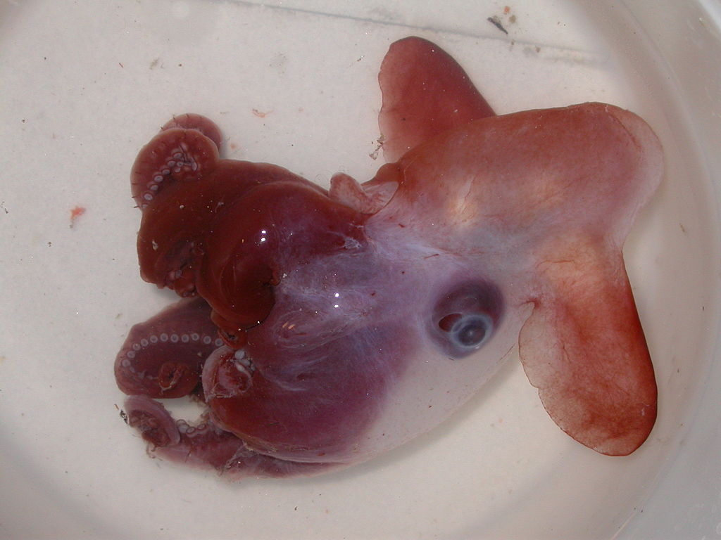
9. Осьминог Дамбо
Осьминог Дамбо обитает в океане на глубине до 7 тысяч метров, представляет головоногих моллюсков. Прозвище Дамбо осьминог получил за большие уши (как у слоненка Дамбо в мультфильме), с помощью которых он плавает. Длина осьминога примерно 20 сантиметров, однако был зафиксирован самый большой осьминог длиной в 180 см и весом – 6 кг.

Slide 7
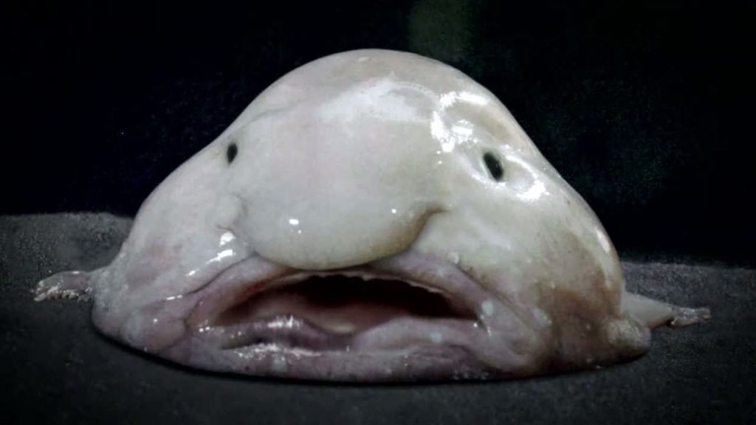
8. Рыба-капля
Рыба-капля является одной из самых странных в мире, относится к глубоководным морским рыбам. Обитает на глубине 600-1200 метров у побережья Австралии и Тасмании. Длина рыбы примерно 30 см, одной из особенностей является отсутствие плавательного пузыря, так как на глубине он не функционирует. Вид находится под угрозой исчезновения, так как все чаще рыба-капля попадается в сети рыбаков вместе с крабами и омарами.

Slide 8
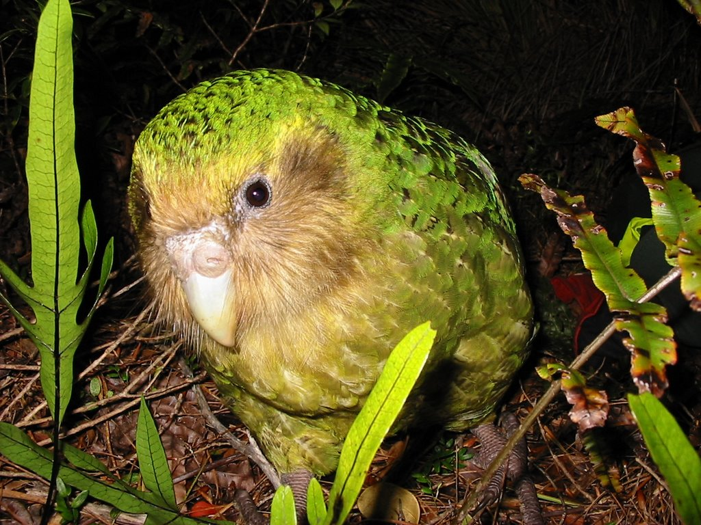
7. Какапо
Какапо также называют совиным попугаем, широко распространен в Новой Зеландии. Попугай относится к нелетающим птицам, ведет ночной образ жизни, лает как собака. Данный вид занесен в Красную книгу и находится на грани исчезновения по вине челове.

Slide 9
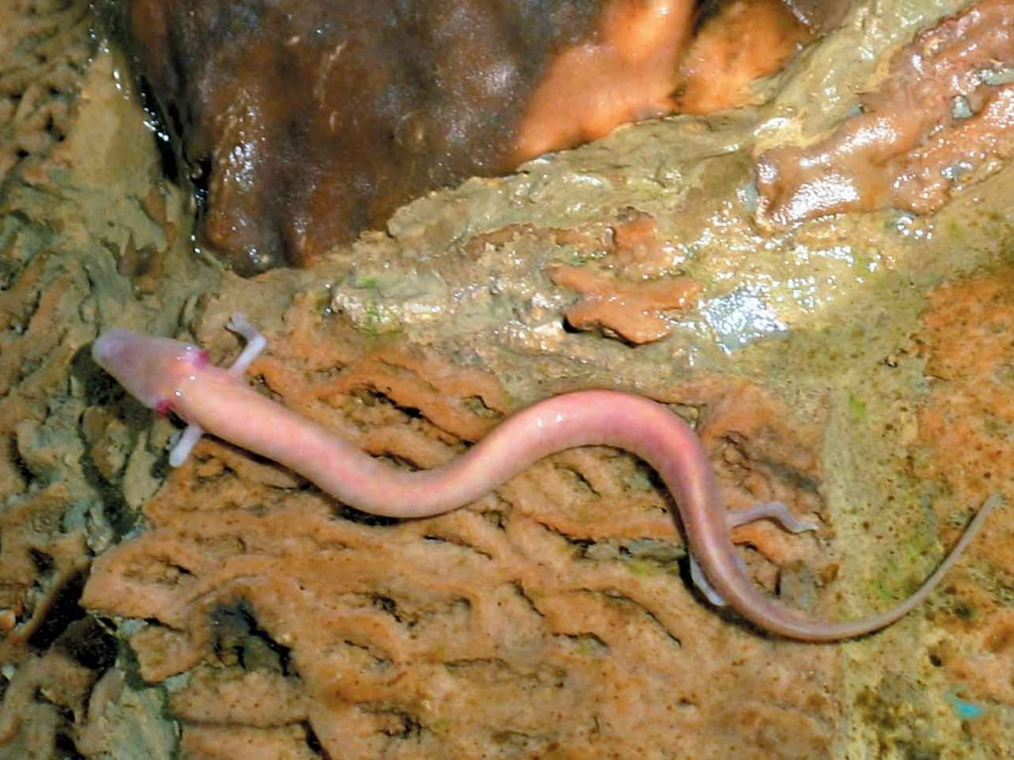
6. Человеческая рыбка
Человеческая рыбка обитает от Словении до Боснии и Герцеговины в подземных озерах и реках. Длина тела рыбки примерно 30 сантиметров, масса не более 20 грамм. Название “человеческая рыбка” было получено из-за схожести окраса с цветом человеческого тела. Вcе особи данного вида слепы, у рыбки имеются маленькие ножки с тремя пальцами на передних и двумя – на задних. Человеческая рыбка живет в среднем около 69 лет, вид взят под охрану и ловить его запрещено.

Slide 10
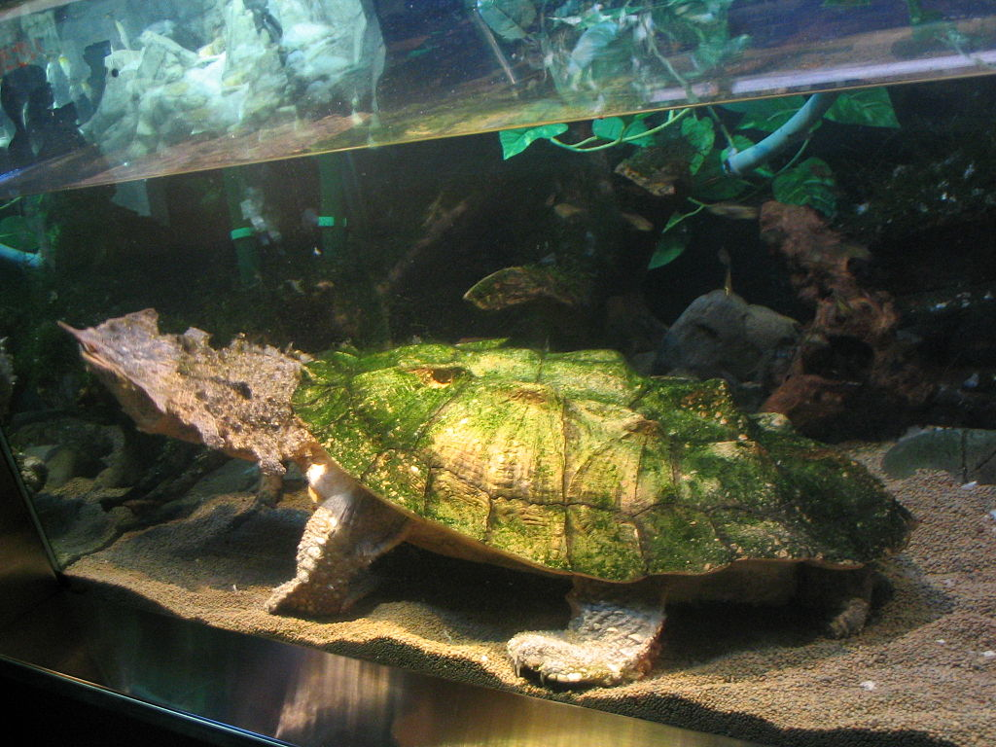
5. Матамата черепаха
Матамата черепаха или Бахромчатая черепаха обитает в Южной Америке, длина панциря – 40 сантиметров, масса – до 15 килограмм. Питаются черепахи в основном живой рыбой, иногда головастиками и лягушками. В некоторых местах численность вида сокращается из-за разрушения среды обитания.

Slide 11
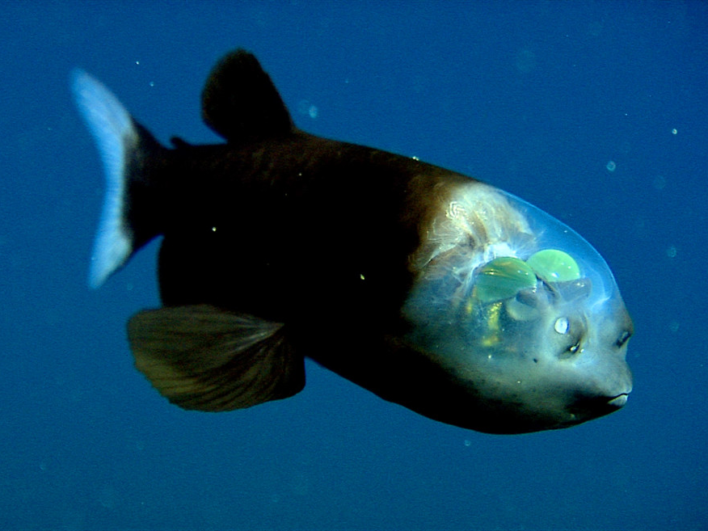
4. Рыба с прозрачной головой
Рыба с прозрачной головой – глубоководная рыба дрейфует, наблюдая обстановку над головой, благодаря вращающимся глазам. Рыба может смотреть назад, опасаясь хищников; вверх на потенциальную добычу или вперед на поедаемую пищу. Исследовать этот вид ученым довольно сложно, так как рыба с прозрачной головой обитает только на глубине.

Slide 12

3. Долгопяты
Долгопяты относятся к отряду приматы, обитают в Юго-Восточной Азии. Рост долгопят составляет от 9 до 16 сантиметров (плюс длина хвоста от 13 до 28 см), масса – от 80 до 160 грамм. Отличительной особенностью зверьков является их крупная округлая голова, способная поворачиваться почти на 360 градусов и большие глаза (диаметром до 16 мм). Это единственные приматы, которые “общаются” на чистом ультразвуке.

Slide 13
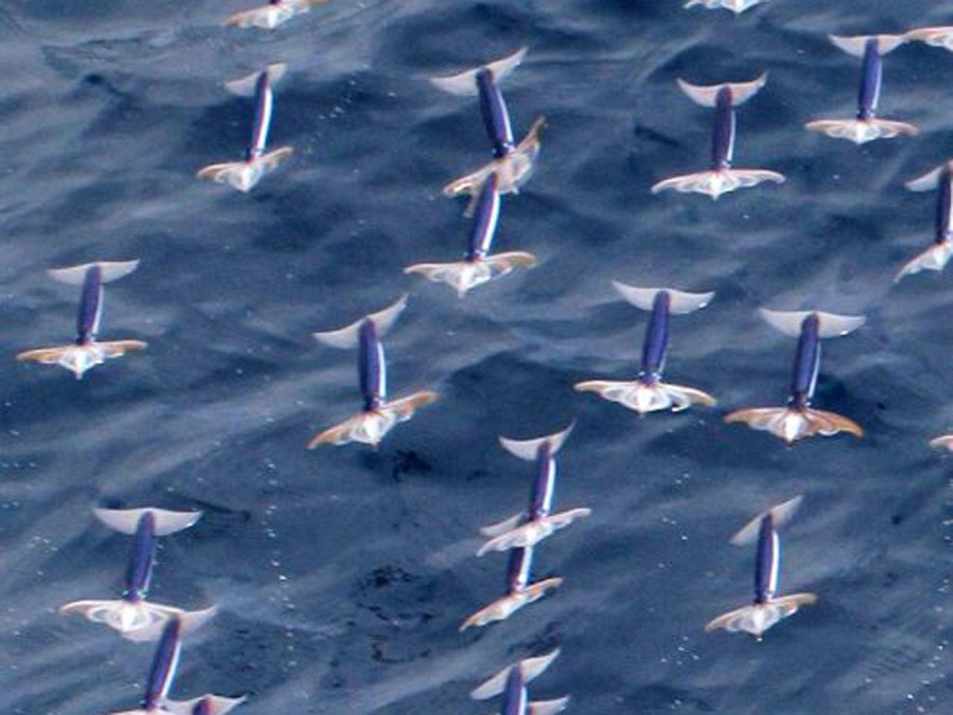
2. Летучий кальмар
Летучий кальмар также известен как Кальмар Бартрама, распространен от Южных Курильских островов до острова Тайвань. Это наиболее крупный кальмар массой до 1305 грамм. Ученые пока еще не установили как они выпрыгивают из воды и почему.

Slide 14

1. Паук Дарвина
Паук Дарвина был обнаружен на острове Мадагаскар в 2001 году, но подробно описан учеными только в 2009 году. Самцы в длину не более 6 мм, самки достигают размеров 18 мм. Отличительной особенностью пауков являются их гигантские сети, длина “троса” которых может достигать 25 метров. Пауки питаются пчелами, стрекозами, поденкой.

Slide 15

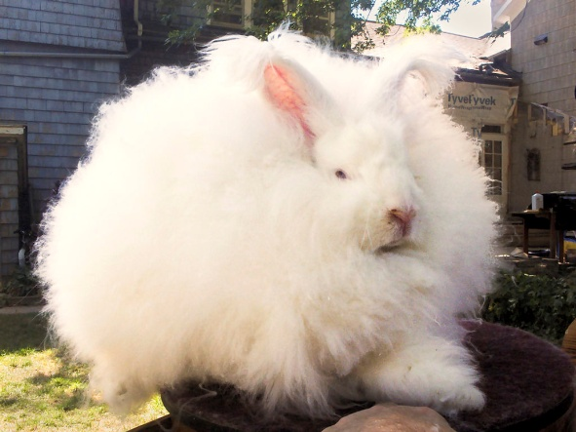




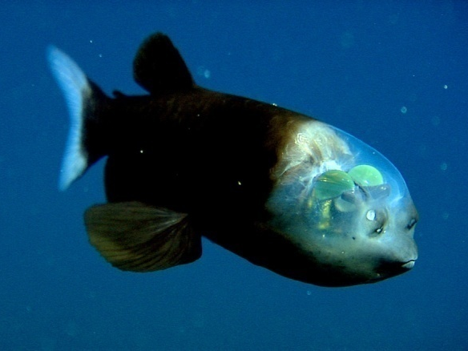



Slide 16
Спасибо
за
внимание!

Slide 17
Автор работы
Тарасова Л.И.

